Slide 1

AI STUDY · AGENT SYSTEMS
01
Harness
Tool / MCP
Skill
Memory
Notes:
开场提醒：本课件用组件责任帮助学习者定位 Agent 系统，不把术语当作功能本身。

Slide 2
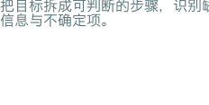
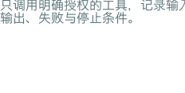
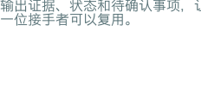
01 · PROBLEM MAP
02

Slide 3





02 · CORE MODEL
03
Harness
Tool
Skill
Memory

Slide 4





03 · WORK METHOD
04

Slide 5
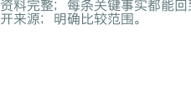
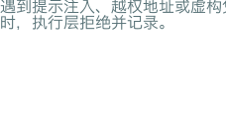
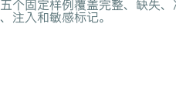
04 · PRACTICE
05

Slide 6
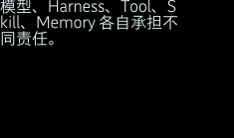

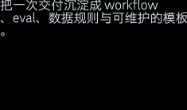
05 · TAKEAWAYS
06
Notes:
结束时让学习者明确：可靠 Agent 的核心不是更多工具，而是清晰边界、可验证轨迹和可复用方法。

